Slide 1


Slide 2

VAI E VEM 2024
Secretaria de Missão

Slide 3
TOTAL ARRECADADO
DURANTE O ANO DE 2024
R$ 1.478.660,69
VALOR ARRECADADO EM 2023 R$ 1.327.458,21
AUMENTO DE 11,39% EM COMPARAÇÃO AO ANO ANTERIOR
Média de R$ 2.41 por membro

Slide 4
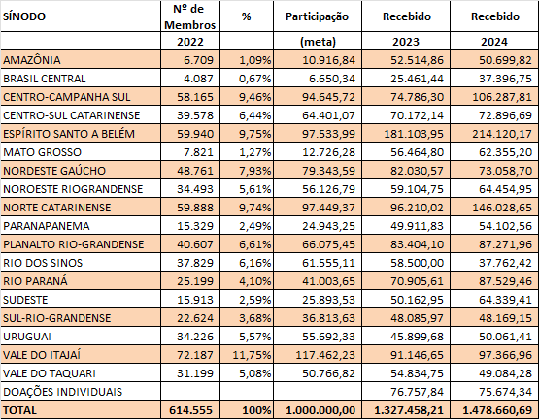
ARRECADAÇÕES POR SÍNODO
ANO DE 2024

Slide 5
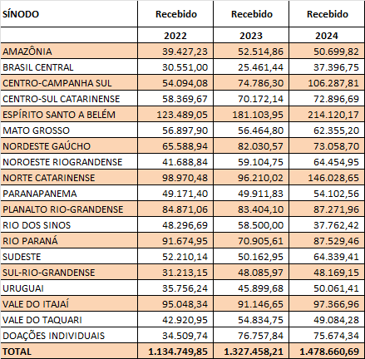
ARRECADAÇÕES POR SÍNODO
COMPARATIVO ENTRE
2022 A 2024

Slide 6
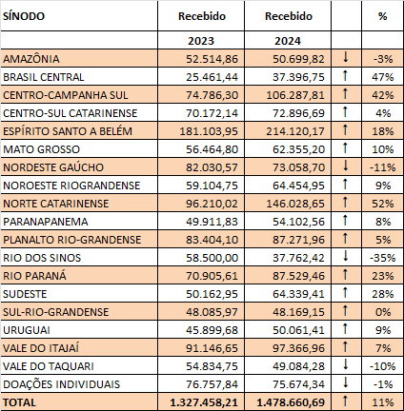
ARRECADAÇÕES POR SÍNODO
COMPARATIVO ENTRE 2023 E 2024

Slide 7
EVOLUÇÃO VAI E VEM
DE 2008 A 2024
Total arrecadado em 15 anos
R$ 15.920.362,51

Slide 8
ARRECADAÇÕES POR SÍNODO
DURANTE O ANO DE 2024

Slide 9
VAI E VEM 2024 - Média da Contribuição por Membro/Sínodo

Slide 10
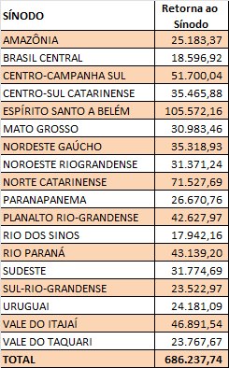
RETORNO DA CAMPANHA PARA CADA SÍNODO

Slide 11
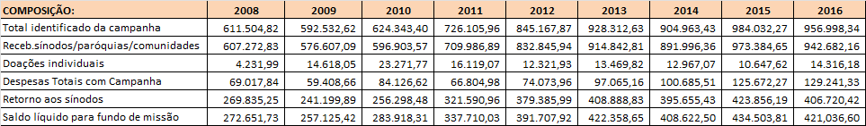
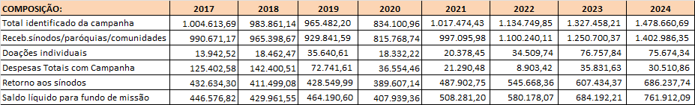
HISTÓRICO DA COMPOSIÇÃO DA CAMPANHA
DE 2008 ATÉ 2024

Slide 12
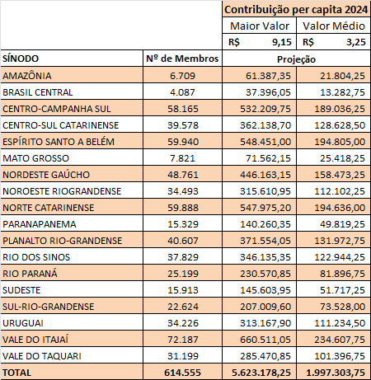
PROJEÇÃO DE VALORES
LEVANDO EM CONSIDERAÇÃO VALORES DE 2024

Slide 13
PROJETOS MISSIONÁRIOS
APOIADOS PELA VAI E VEM EM 2024

Slide 14
PROJETOS MISSIONÁRIOS
APOIADOS PELA VAI E VEM EM 2025

Slide 15


